Slide 1
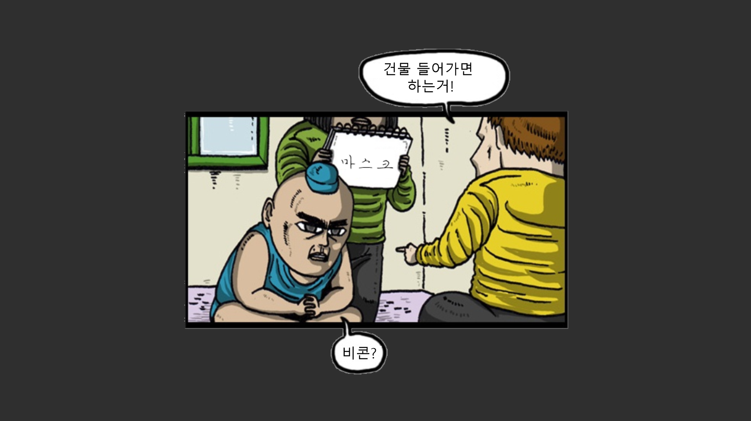

Slide 2
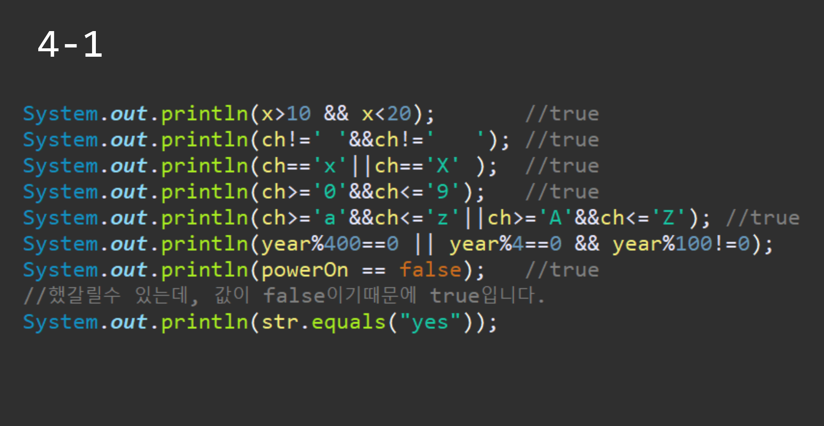

Slide 3
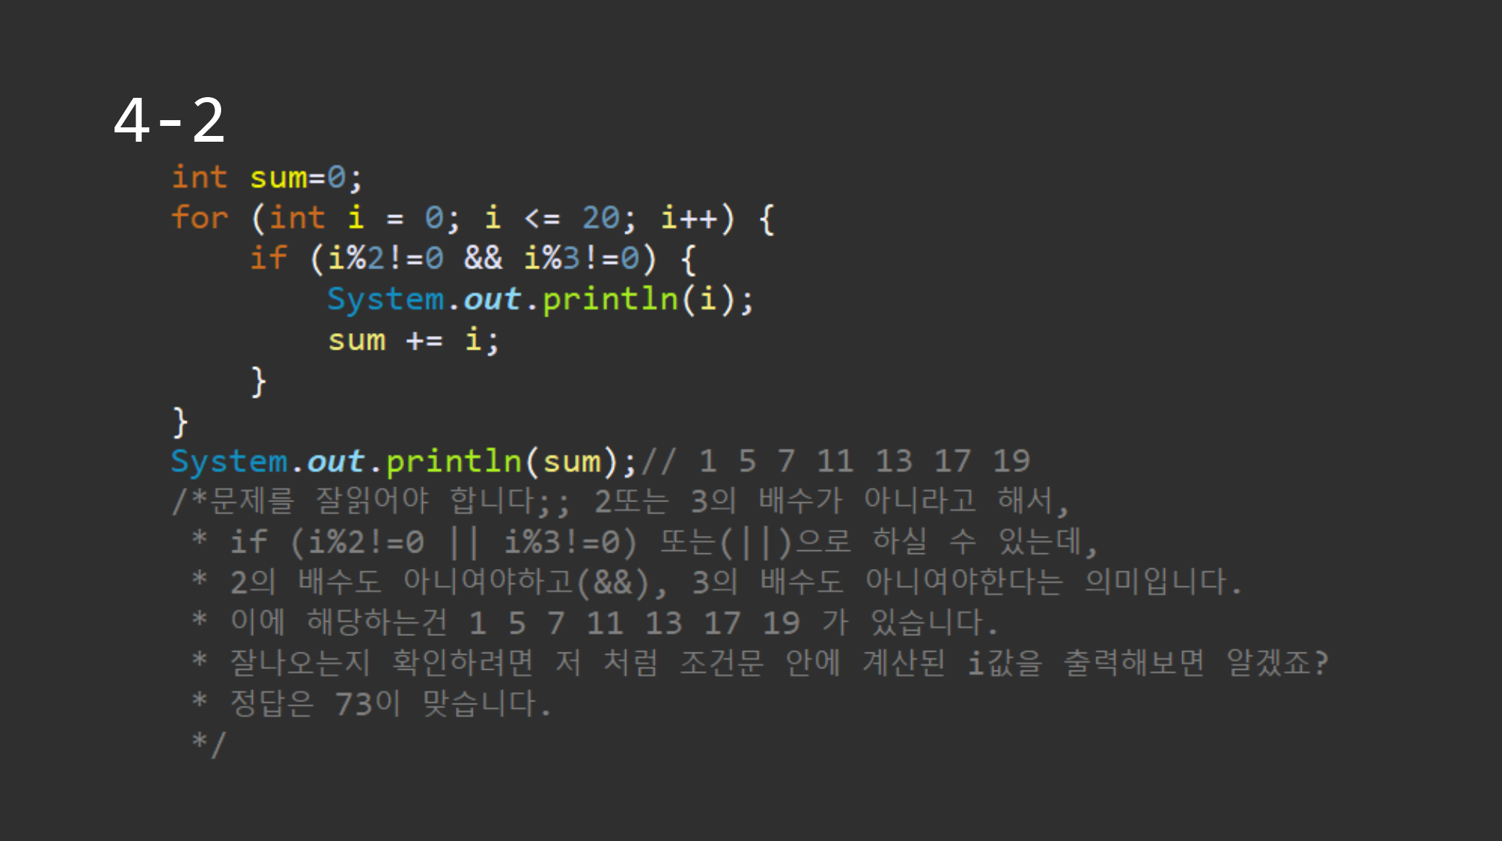

Slide 4
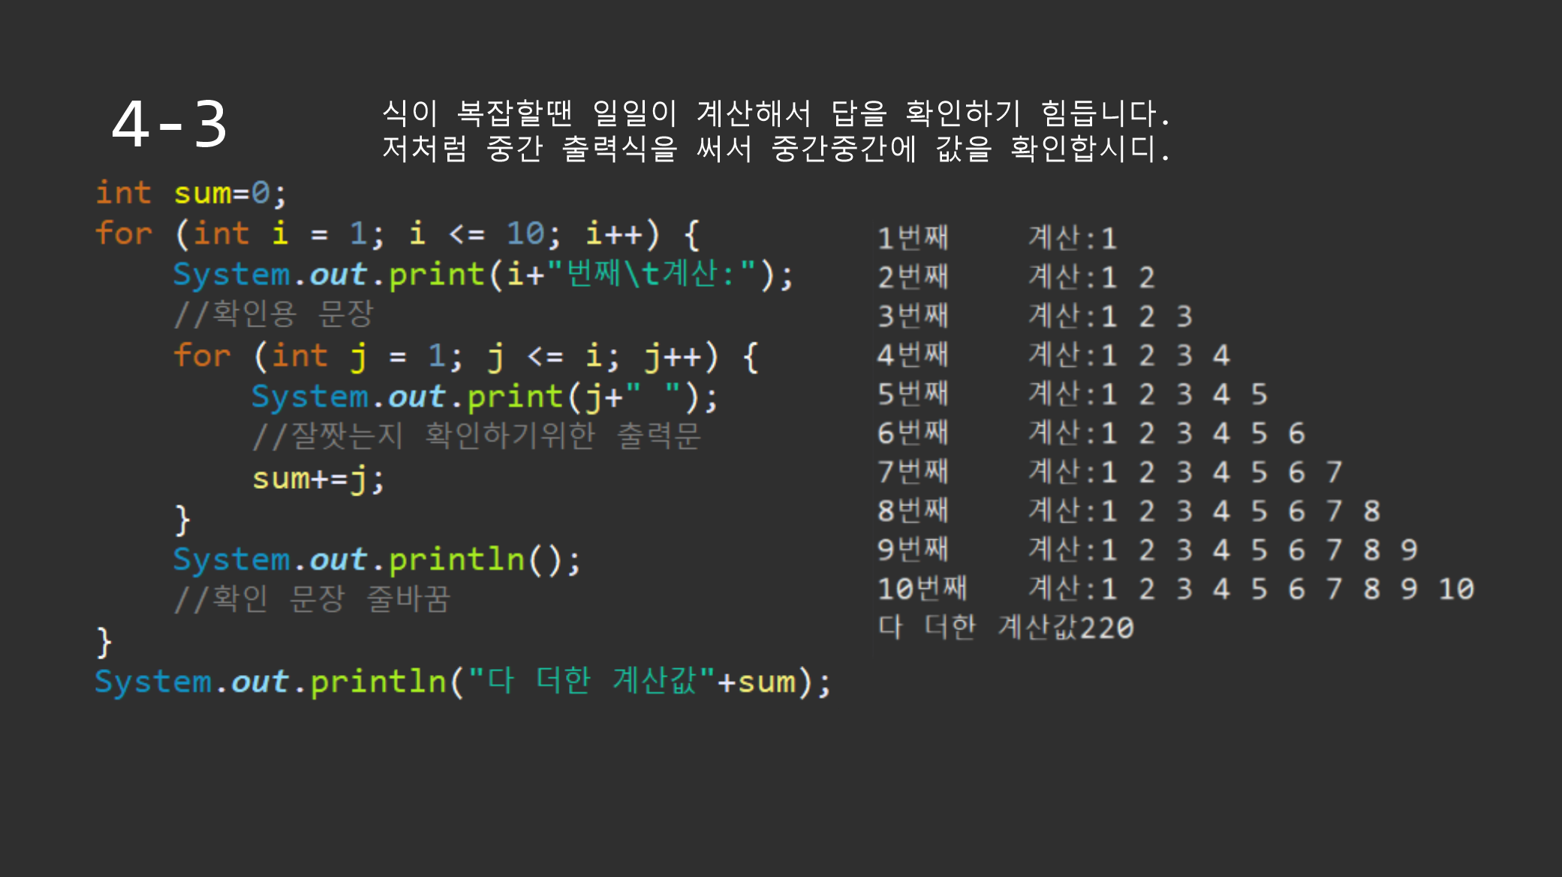

Slide 5
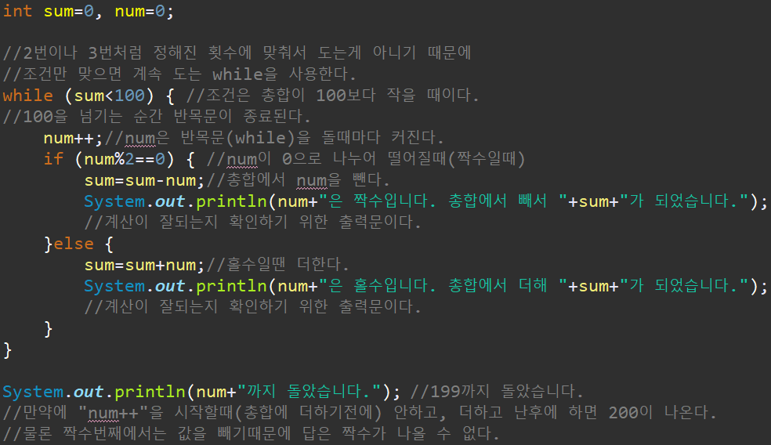
4-4
이렇게 바꿔도 동일하게 동작한다.

Slide 6
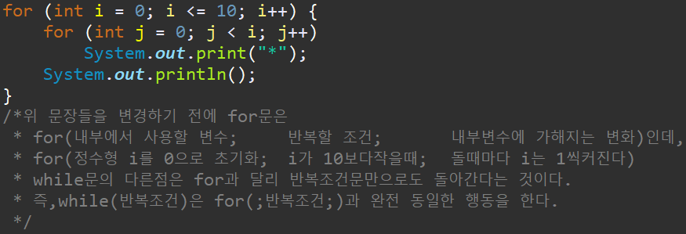
4-5(1)
빈칸이기 때문

Slide 7
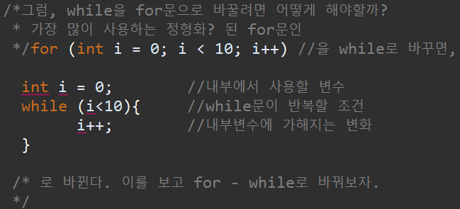
4-5(2)

Slide 8
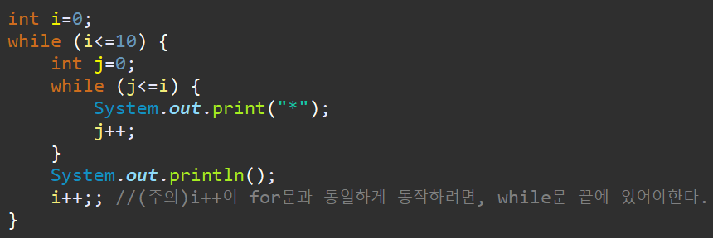
4-5(3)

Slide 9
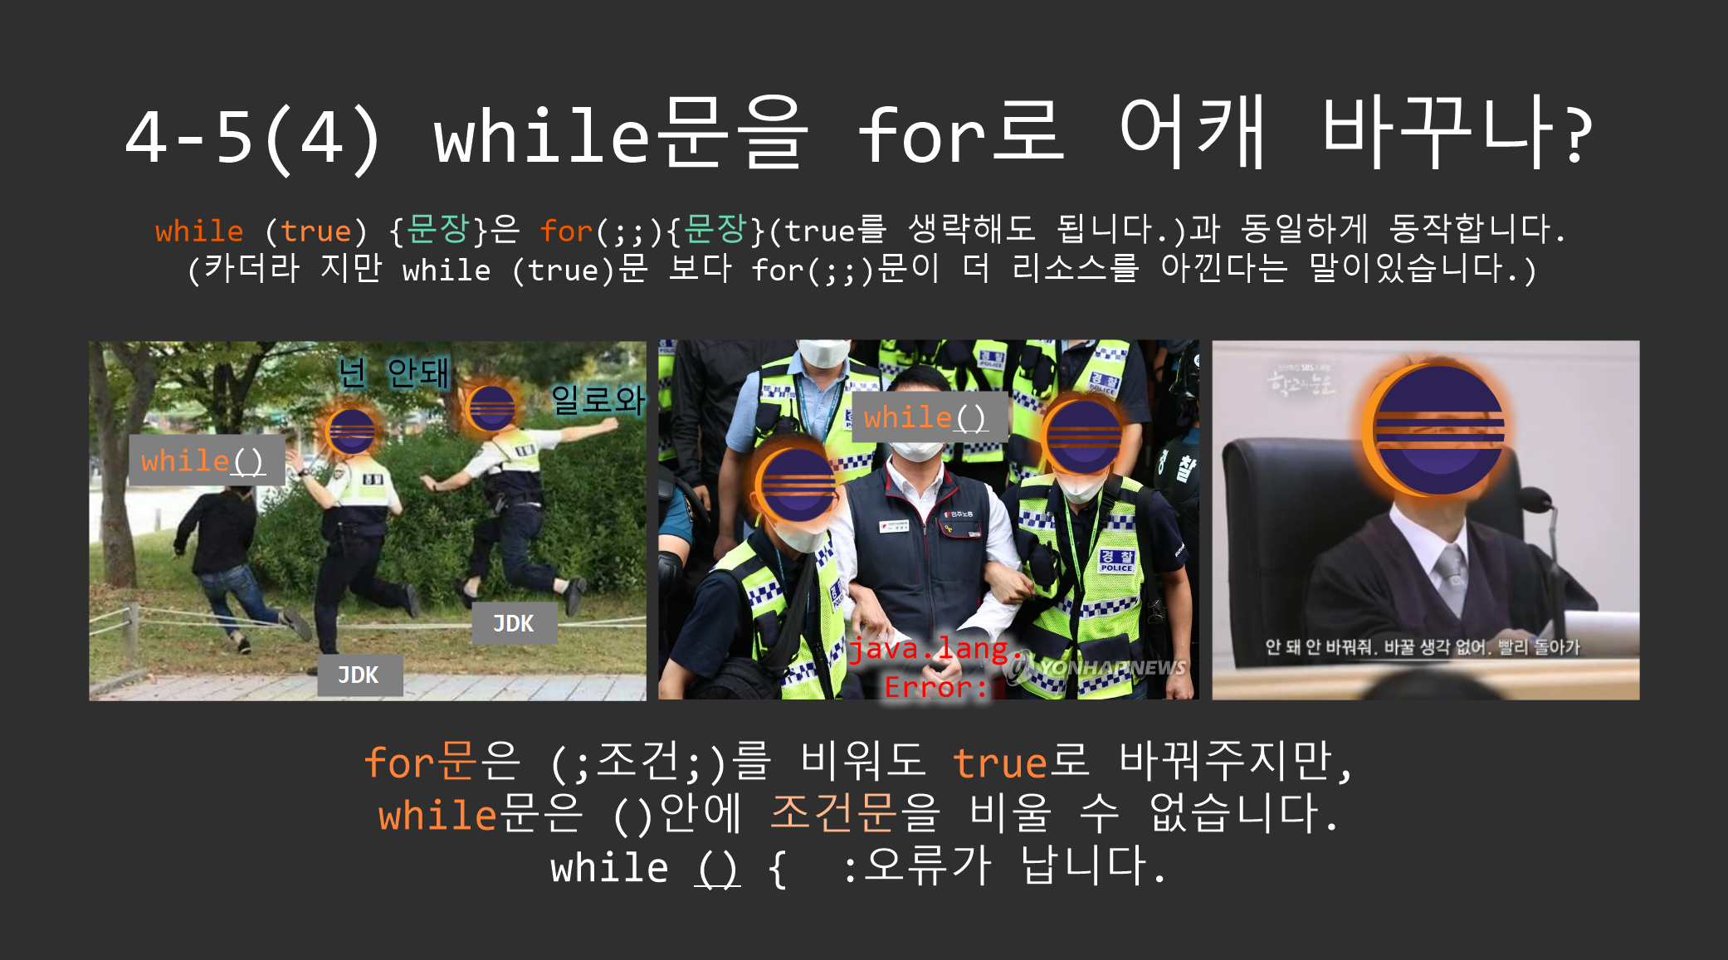
생각해보니 이거 JDK가 아니라 JVM이 맞음;;

Slide 10
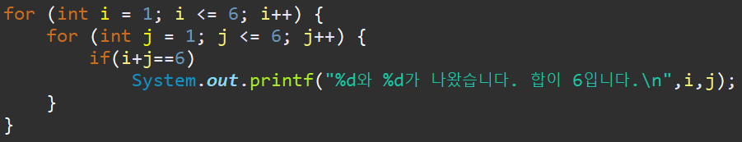
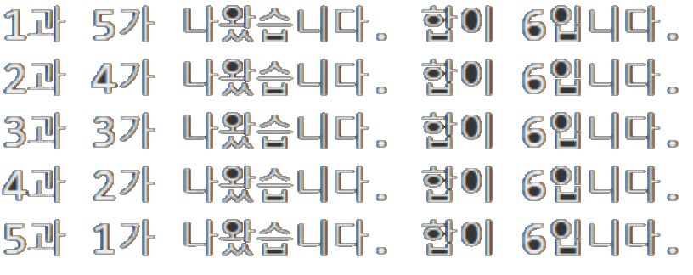
4-6

Slide 11
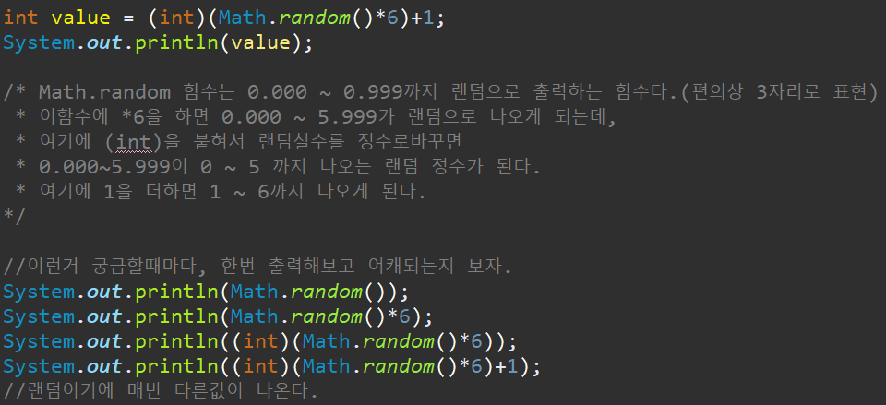
4-7
Notes:
//클라스 이름 맞춰서 Run할것!! (Ctrl A 로 복사 후 붙여넣기, Ctrl Shift F로 자동정렬 몇번 후 Run)
public class Study02 {
public static void main(String[] args) {
int value = (int)(Math.random()*6)+1;
System.out.println(value);
/* Math.random 함수는 0.000 ~ 0.999까지 랜덤으로 출력하는 함수다.(편의상 3자리로 표현)
* 이함수에 *6을 하면 0.000 ~ 5.999가 랜덤으로 나오게 되는데,
* 여기에 (int)을 붙혀서 랜덤실수를 정수로바꾸면
* 0.000~5.999이 0 ~ 5 까지 나오는 랜덤 정수가 된다.
* 여기에 1을 더하면 1 ~ 6까지 나오게 된다.
*/
//이런거 궁금할때마다, 한번 출력해보고 어캐되는지 보자.
System.out.println(Math.random());
System.out.println(Math.random()*6);
System.out.println((int)(Math.random()*6));
System.out.println((int)(Math.random()*6)+1);
//랜덤이기에 매번 다른값이 나온다.
}
}

Slide 12
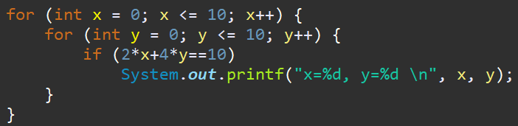
4-8

Slide 13
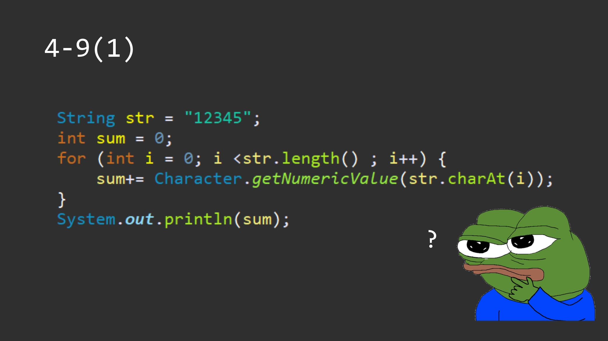

Slide 14
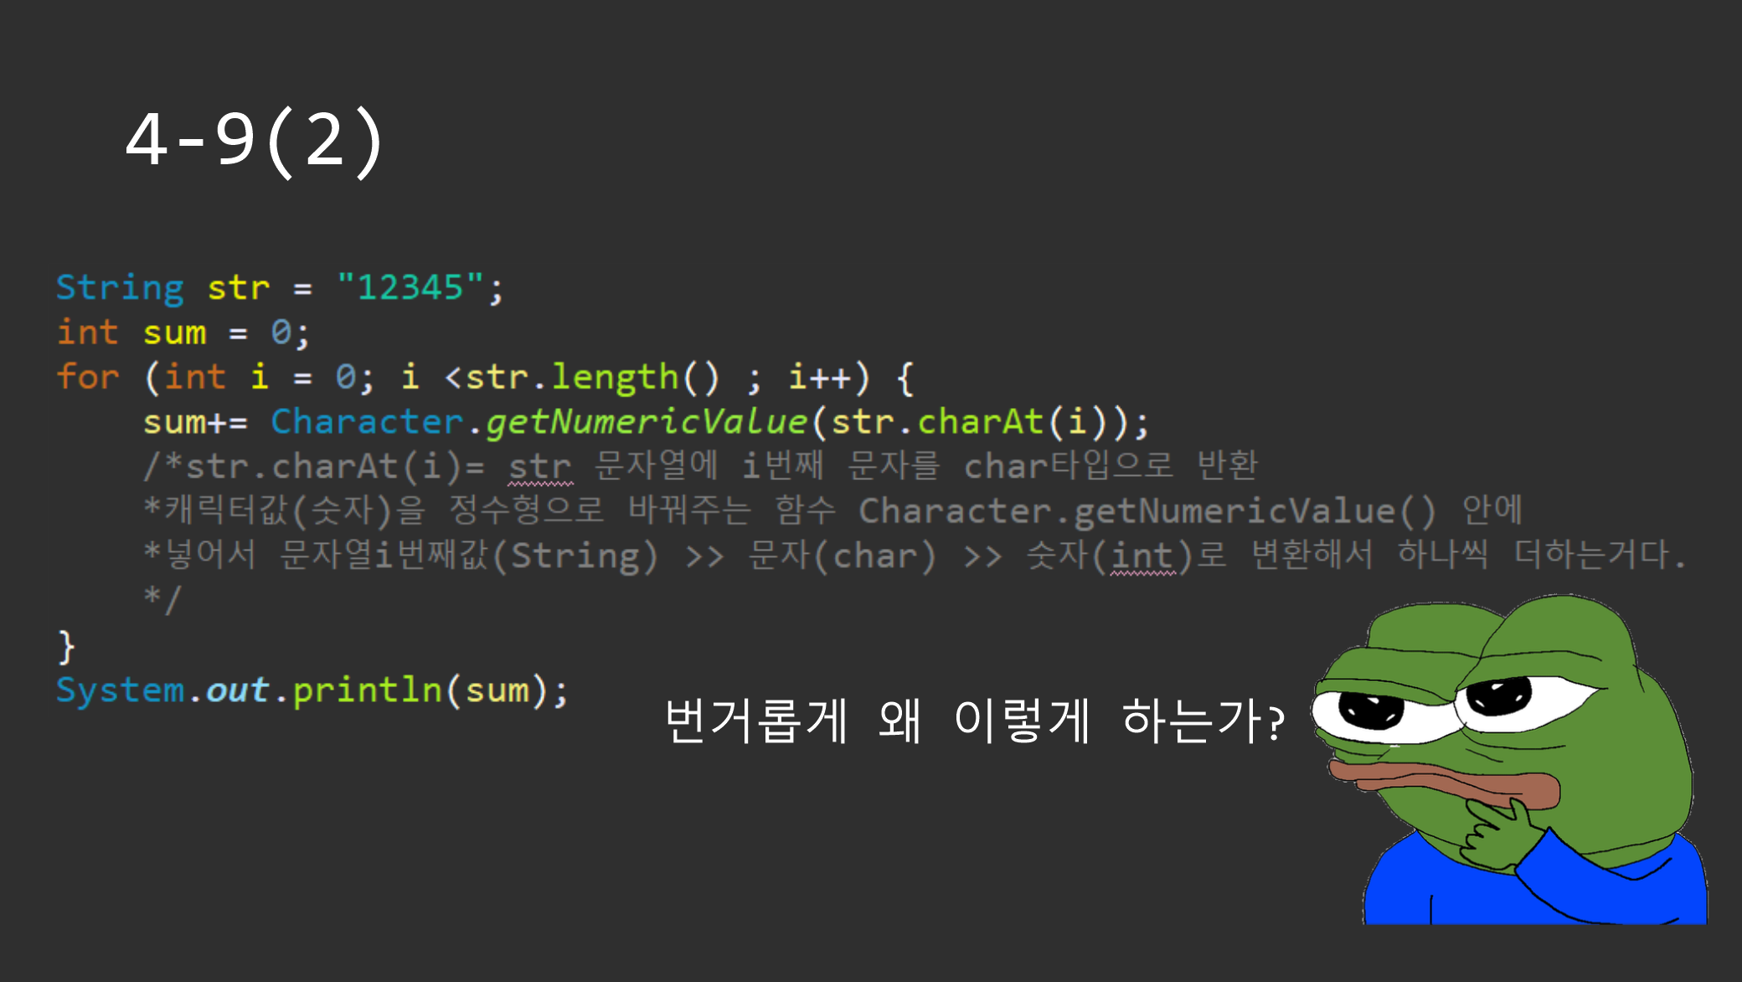
4-13번 풀이를 보면 답이 더 간단해집니다.

Slide 15
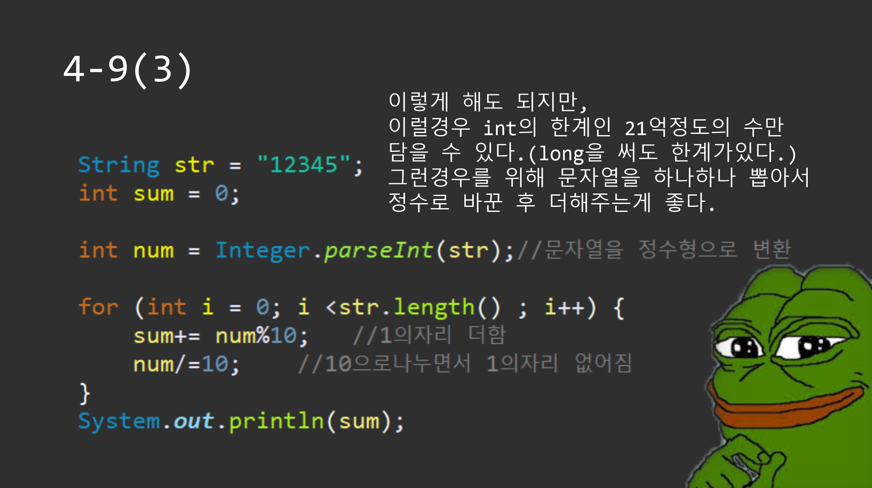

Slide 16
4-10
4-9(3)랑 같다.

Slide 17
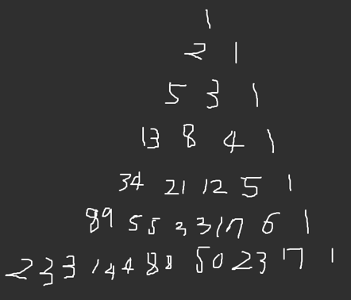
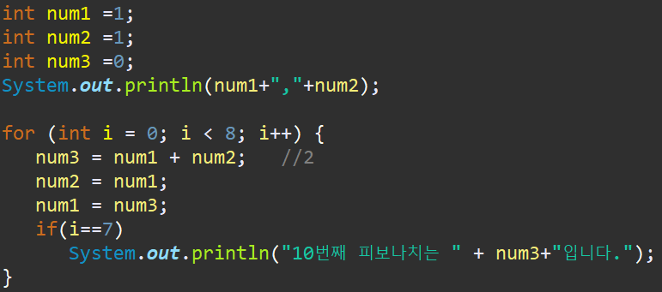
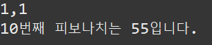
4-11
제가 열심히 코딩해서 푼거지,
다른방법으로 이상하게 푼거 아닙니다.
아무튼 그런줄 아세요;;

Slide 18
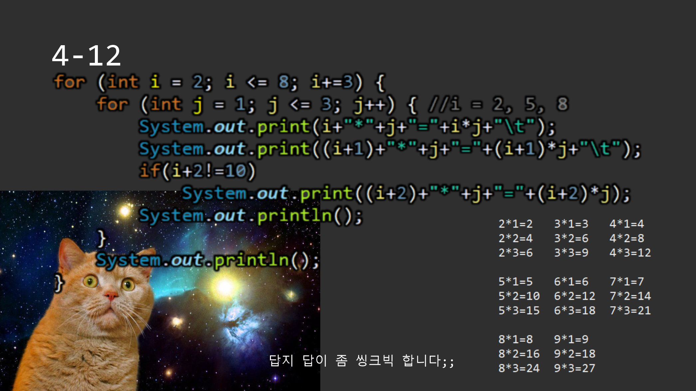

Slide 19
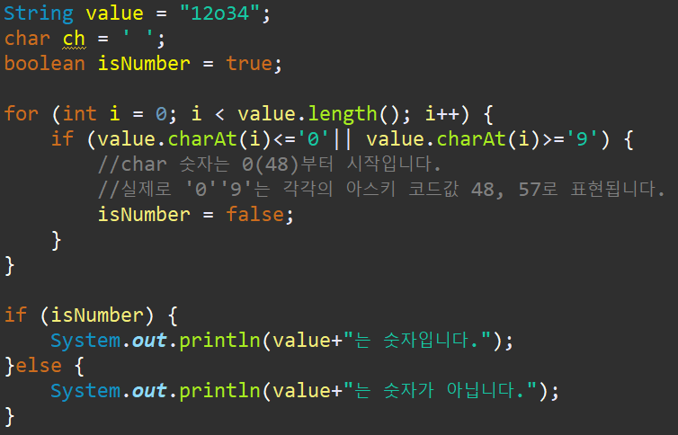
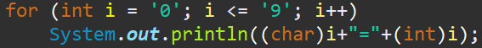
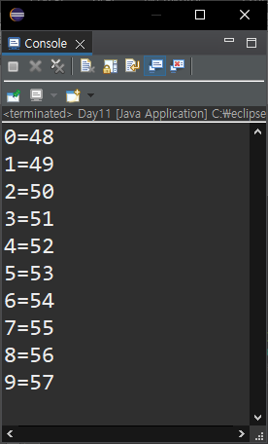
4-13
모르겠으면,
뽑아봅시다.
4-9번도 이상하게 안하고 str.charAr(i)에 48을 빼면 문자’0’(48)이 숫자 0이되겠죠?

Slide 20
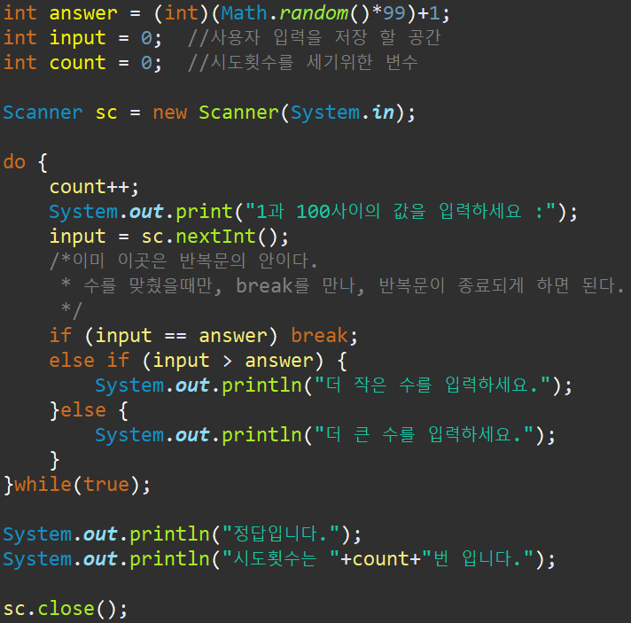
4-14

Slide 21
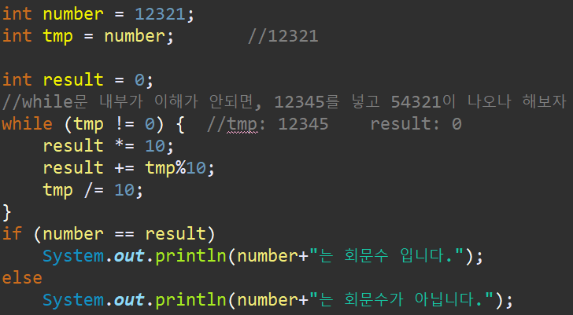
4-15

Slide 22
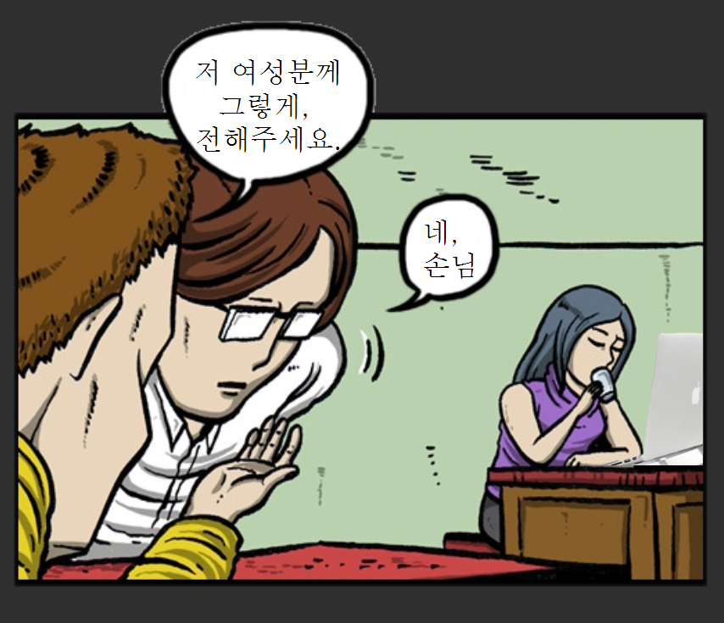

Slide 23


Slide 24


